Slide 1
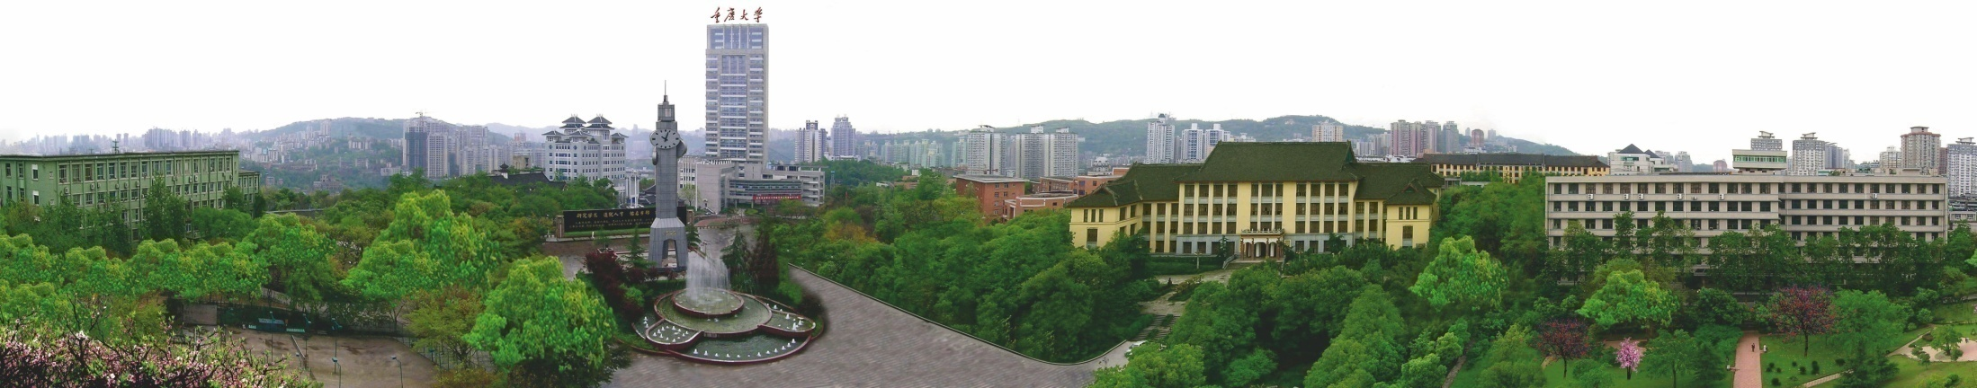
最近工作汇报
汇报人：王涛
2020年08月20日

Slide 2


主 要 内 容
  最近工作
  下一步计划

Slide 3
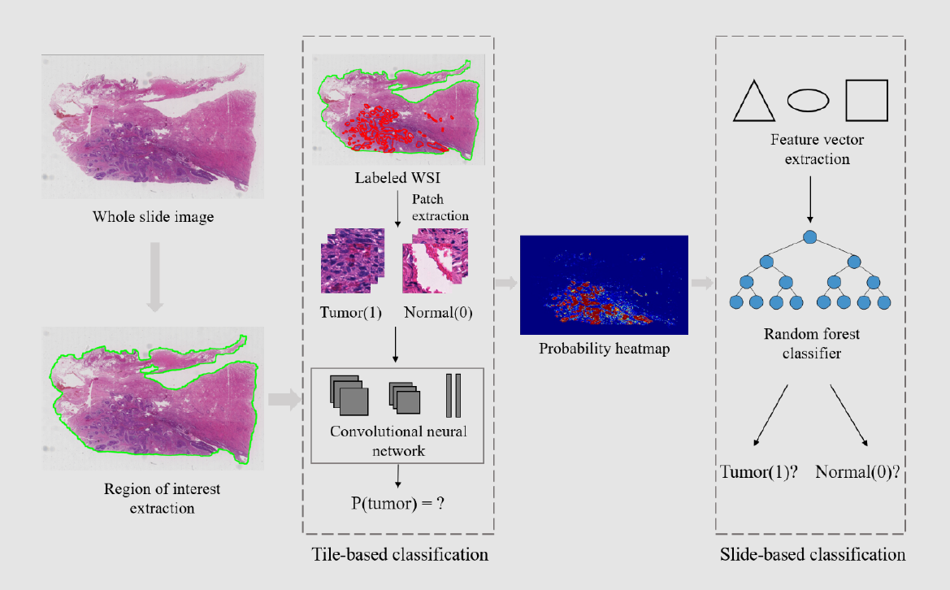
1. 最近工作-Camelyon16实验
主要流程：
1 提取组织掩膜:对图像进行leval_6下采样,然后提取组织掩膜，区分组织和白底区域
2 根据掩膜以及病灶标记信息提取出patch构成训练集
3 训练resnet18模型
4 利用训练好的模型提取各个wsi对应的热力图
5 利用热力图提取特征
6 利用特征集进行wsi级分类

Slide 4
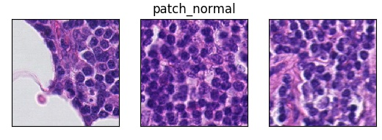
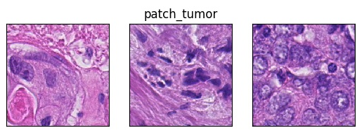
1. 最近工作-Camelyon16实验
数据集处理
训练集: 160 WSI-normal, 110 WSI-tumor 其中20%用于训练
测试集: 128 WSI (其中normal:80 tumor:48)
1.1 提取patch
1) 在每一个WSI的组织中随机采样1000个点，提取patch
2) 实际提取出的patch训练集中：normal156 000 tumor:97 800
3) 为了平衡训练样本：在normal中删除582 000张，统一为97 800
提取出的patch

Slide 5
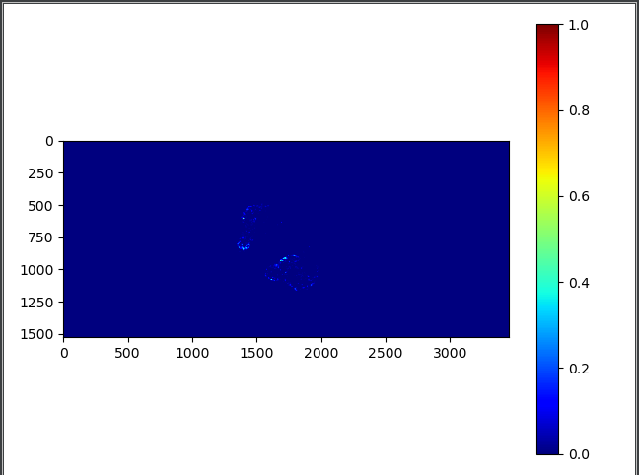
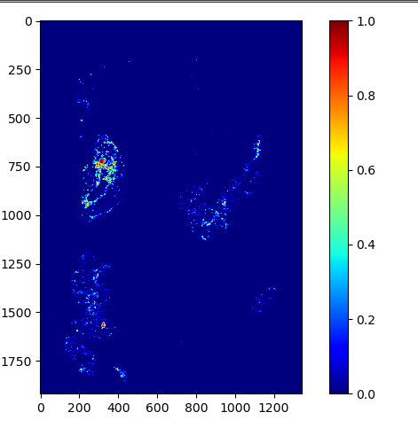
1. 最近工作-Camelyon16实验
1.1 训练Resnet-18
提取得到热力图示例：
Normal
Tumor

Slide 6
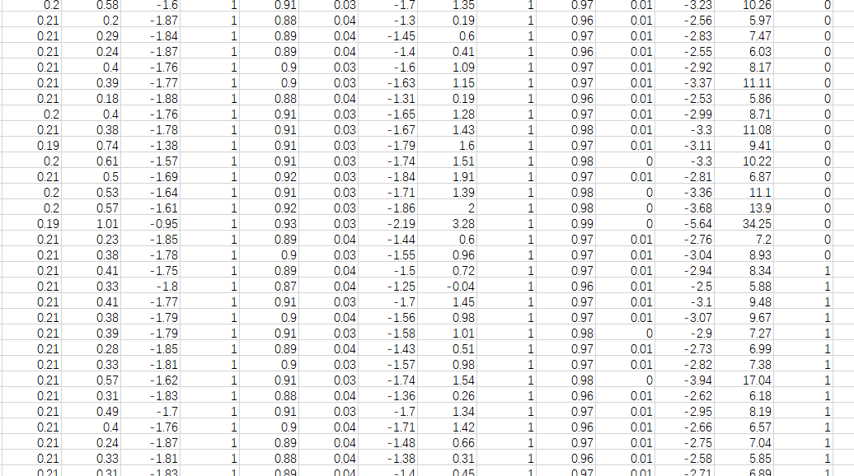
1. 最近工作-Camelyon16实验
1.1 训练Resnet-18
在热力图上提取特征构成训练和测试特征集：
特征训练集(部分)
注: 总共提取特征数为31种，最后一种为标签值

Slide 7
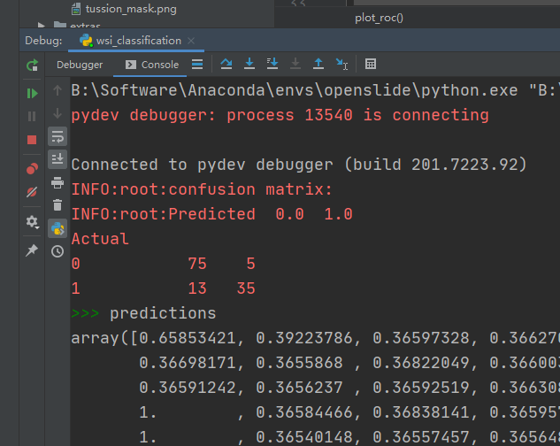
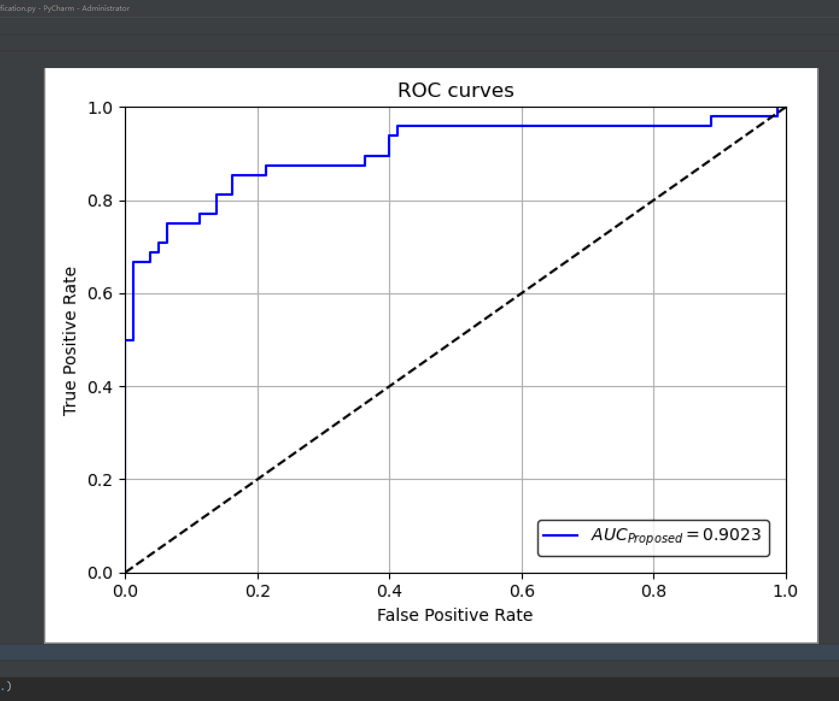
1. 最近工作-Camelyon16实验
1.1 分类结果

Slide 8
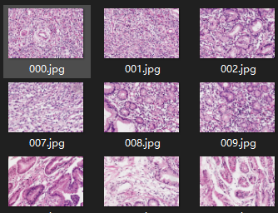
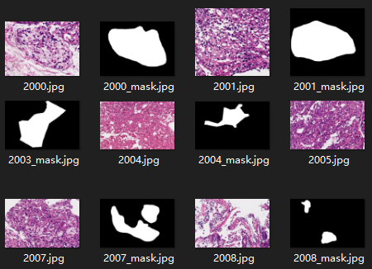
1. 最近工作
2. Mars病理竞赛
1. 已经完成比赛注册和数据集的下载。
2. 现在竞赛的数据集暂时只出来了一部分
normal: 1000张 tumor: 232张

Slide 9
1. 最近工作
2. Mars病理竞赛
3. 当前计划是利用U-net网络模型进行组织级分割，因为tumor当中既包含tumor也包括
normal，所以当前做分割只用到了232张tumor的图像进行训练。
4. 进行实验：
1) 使用U-net网络网络进行训练测试
2) 训练时将数据集分为7:3,162张训练，70张测试
3) 因为数据集大小不一，先将数据调整为1024*1024
4) 将数据集按照50%的overlap分割成256*256的patch集

Slide 10
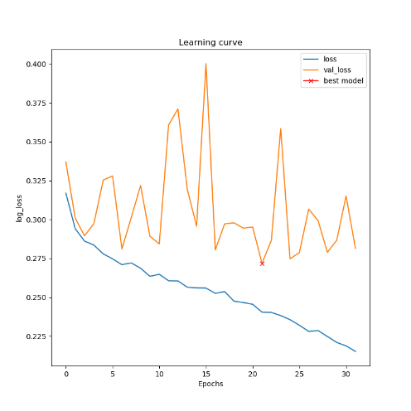
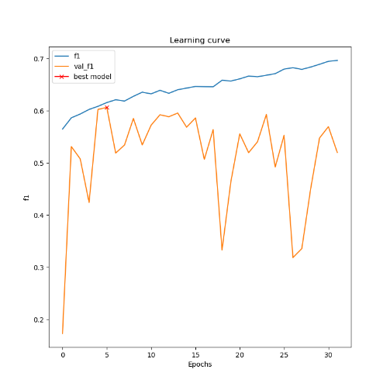
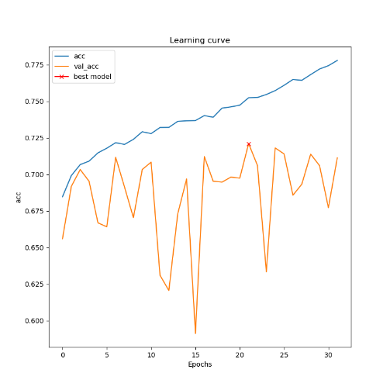
1. 最近工作
2. Mars病理竞赛
5. 结果实验：
测试结果，交并比F1为0.639
训练过程曲线如图示。

Slide 11
1. 最近工作
2. Mars病理竞赛
5. 结果反思：
训练过程中的波动比较大，可能的原因应该是数据集中的图像大小不一，范围从
500*500到5000*5000都有，大小不一的图像在统一reshape之后造成了很多信息损
失、破坏。并进而使得分割准确率下降。
1)所以下步计划是从原始数据集中提取、分割统一大小图像(512*512)然后进行训练
2)因目前公布的数据量较少，所以下一步计划做一下数据增广然后实验
6. 团队分工
王涛: 论文查新，数据预处理，调程序BUG
兰洪勇：论文查新，搭配环境，整理实验结果，安排工作思路
赵若璇：训练测试模型，调试程序
训练过程曲线如图示。

Slide 12
2. 下一步计划
1 Mars竞赛:
1) 当前的计划是再处理数据，调试u-net模型
2) 竞赛任务里给出的是进行组织级分割，但是数据集中也给出了良恶性分类的数
据集，目前还没说明具体的其他任务。还有就是竞赛目前给出的指标并不完
整。需等官网进一步说明，然后安排下一步计划
2. Pan-cancer computational论文
1) 目前刚找到一个生信的TCGA完整介绍资料，还在学习。尝试下载完整数据。
2) 进行数据初步预处理。
3) 论文项目中仅包含提取特征代码，正在调试中。

Slide 13


